Slide 1
Аудитория Уанета. Статистика онлайн-покупок
Андрей Осадчий, заместитель начальника отдела PoST, GfK Ukraine

Slide 2
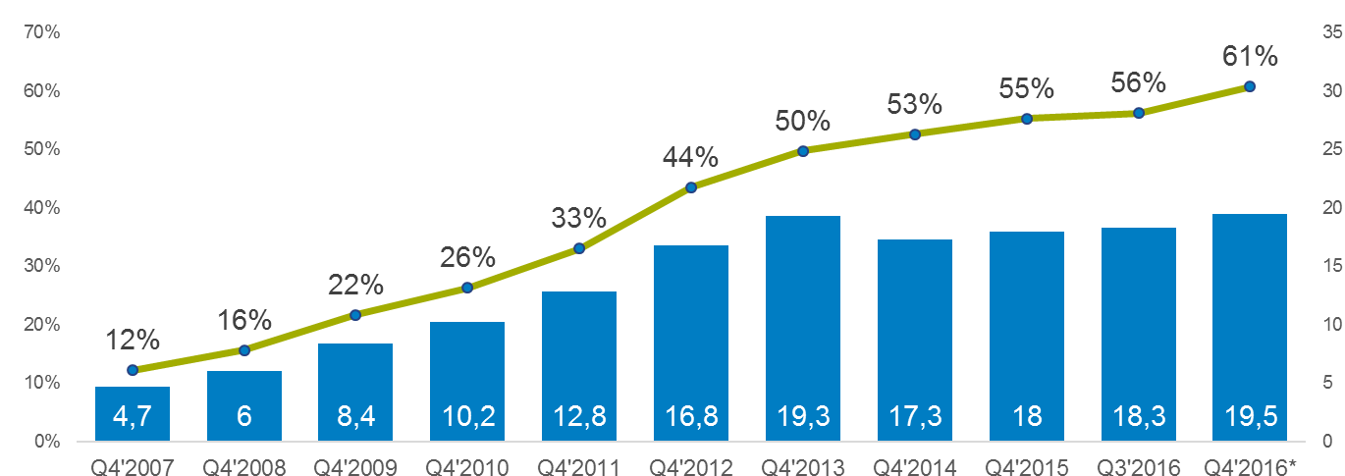
Количество интернет пользователей в Украине
2016
Покупали онлайн -
3,6 млн.*
Млн.чел.
Источник данных: Омнибус GfK Ukraine (ежемесячный опрос 1000 респондентов методом личного интервью на дому по аудитории населения Украины в возрасте 16 лет и старше). За исключением Крыма и «зоны АТО»
Notes:
На полмиллиона больше покупателей

Slide 3
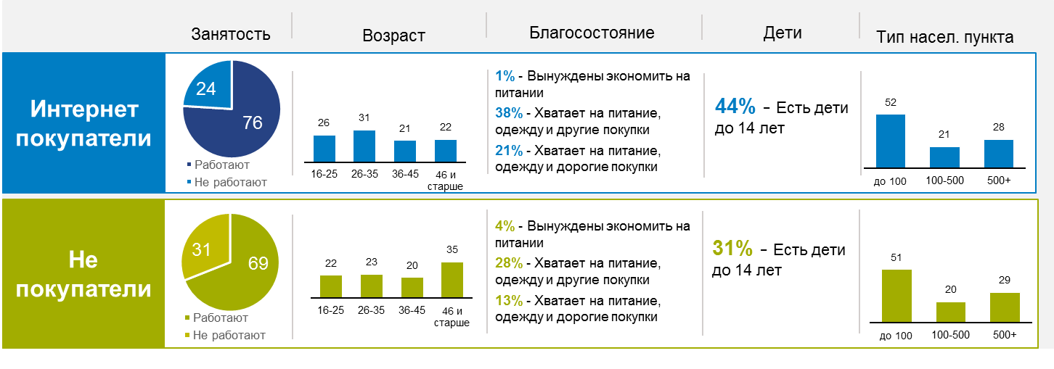
«Интернет покупатели» vs. «не покупатели»
Источник данных: Исследование онлайн торговли Украины (ежегодный опрос 1000 Интернет пользователей по всей Украине методом онлайн интервью). Уровень значимости 90%.

Slide 4

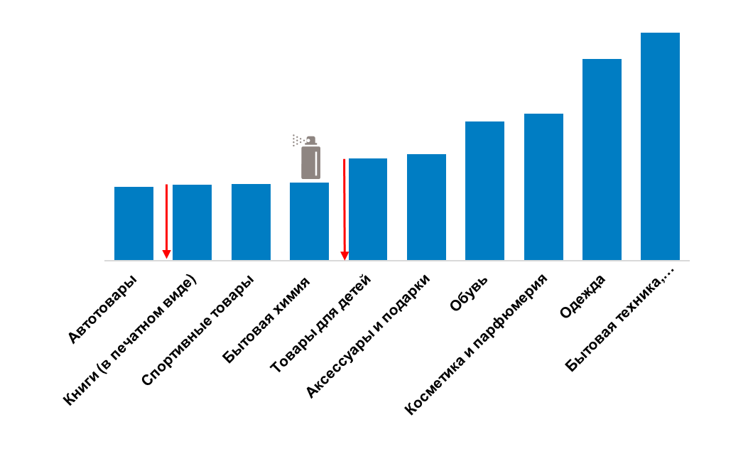




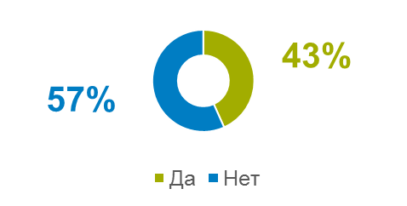
Cовершение покупок через интернет
Совершают покупки в cоцсетях
% ко всем покупателям в интернете
Какие категории товаров покупают в интернете
% ко всем покупателям в интернете
Не делал(а) покупки через социальные сети
Совершают покупки на иностранных сайтах
% ко всем покупателям в интернете
Источник данных: Исследование онлайн торговли Украины (ежегодный опрос 1000 Интернет пользователей по всей Украине методом онлайн интервью)
Стрелками обозначены статистически значимые изменения показателей по сравнению с предыдущей волной исследования - началом 2016 года (уровень значимости 90%)

Slide 5


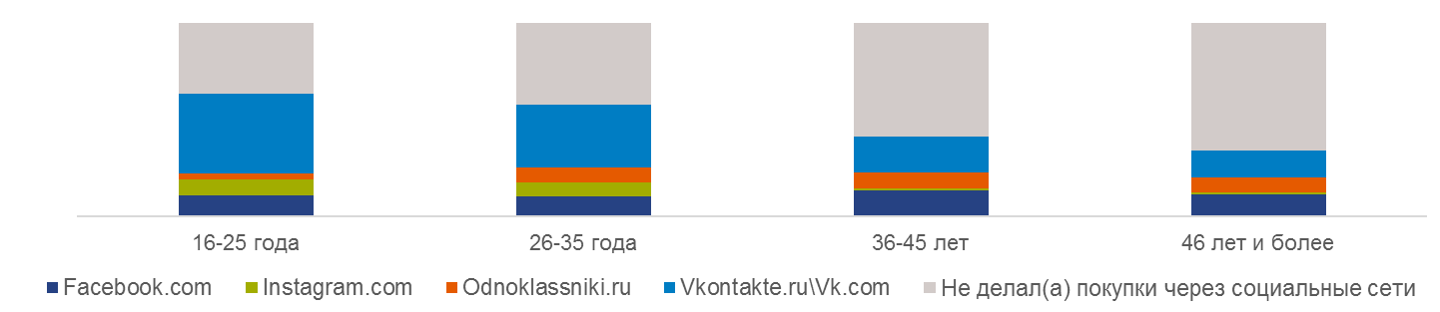
Портрет покупателя, пол и возраст
Какие товары больше покупают через соцсети
Не делал(а) покупки через социальные сети
Автотовары
Аксессуары
Книги
Аксессуары
БТиЭ
Одежда
и обувь
Книги
Одежда
и обувь
БТиЭ
Косметика
Косме
тика
Возраст

Slide 6

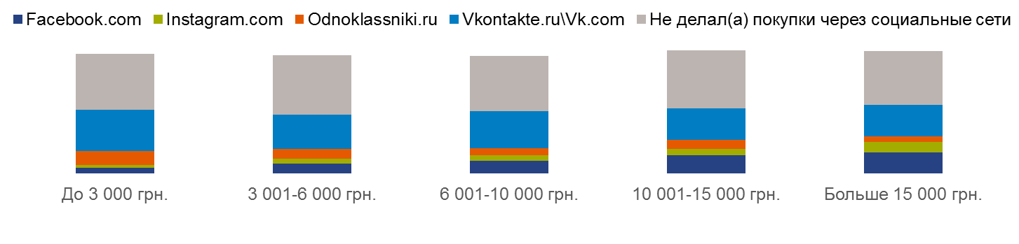
Портрет покупателя, деятельность и доход

Slide 7
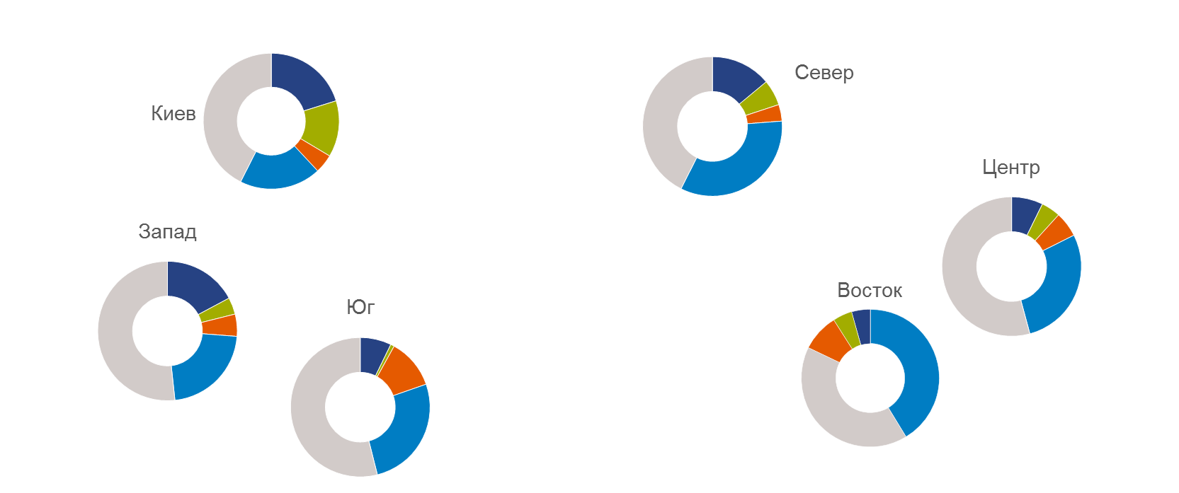
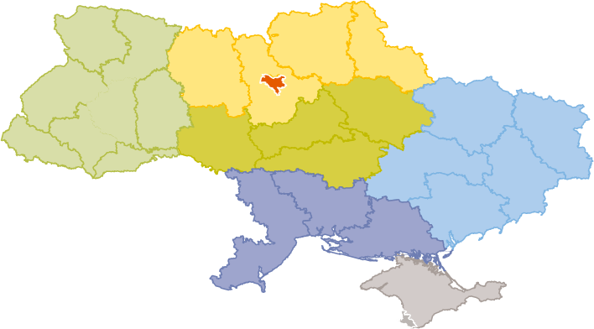
Портрет покупателя, география

Slide 8
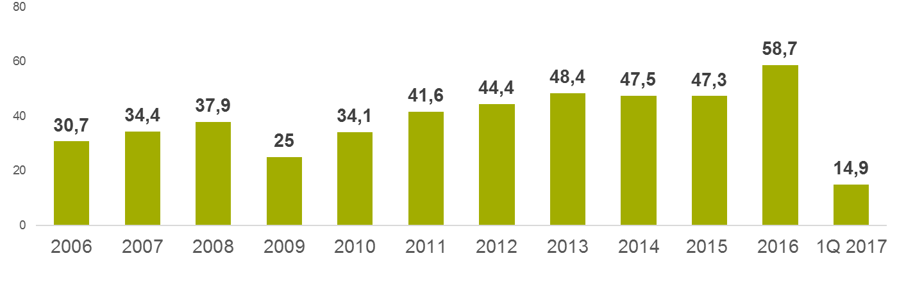
Объем рынка техники и электроники в Украине
Млрд. гривен
24%
+25%
29%
33%
27%
За период январь-март 2017
2015-2017 г. за исключением Крыма и «зоны АТО»

Slide 9
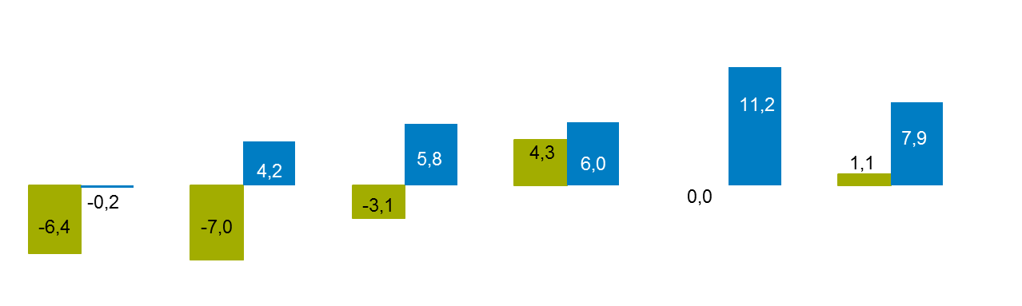
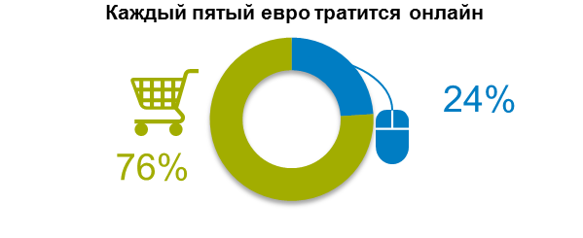
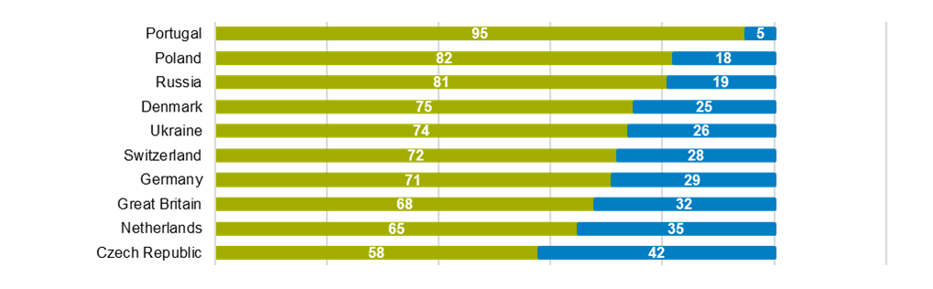
Европейский рынок бытовой техники и электроники, январь – март 2017
Январь – Март 2017
Small domestic appliances (SDA)
Major domestic appliances (MDA)
Темпы роста
Information technology (IT)
Photo
Telecom (TC)
Consumer electronics (CE)
Традиционные продажи
Интернет продажи
Доля интернет-продаж значительно различается по странам
2011 2012 2013 2014 2015 2016
13.7% 15.2% 17.4% 19.4% 21.9% 23%

Slide 10
Структура спроса отличается по каналам
PRJ 127160 - RG 4773046 - RP 30755231 - ID 510733015
TH1 / SH1
2017-05-23 13:46:15
Sales Value %
Интернет продажи
Sales Value %
Традиционные продажи
Internet Sales
2014
2015
Traditional Sales
2014
2015
2016
1Q 2017
2016
1Q 2017
Jan 14-Dec 14
Jan 14-Dec 14
Jan 15-Dec 15
Jan 16-Dec 16
Jan 17-Mar 17
18
15
13
12
16
14
14
20
35
33
29
27
34
36
30
31
Consumer
Electronics
Domestic Appliance
20
Information
20
Technology
24
31
33
Telecom
24
31
30
37
39
30
21
22
24
17
19

Slide 11
Доля онлайна растет или стабильна
PRJ 127160 - RG 4773046 - RP 30755232 - ID 510733058
TH1 / SH1
2017-05-23 13:59:47
Sales Value %
Total
Sales Value %
Total
Consumer Electronics
Domestic Appliance
Information Technology
Telecom
Jan 15-
Jan 16-
Jan 17-
Jan 15-
2016
Jan 16-
Jan 17-
Jan 15-
Jan 16-
Jan 17-
Jan 15-
Jan 16-
Jan 17-
Jan 15-
Jan 16-
Jan 17-
2015
2016
1Q 2017
2015
1Q 2017
2015
2016
1Q 2017
2015
2016
1Q 2017
2015
2016
1Q 2017
Dec 15
Dec 16
Mar 17
Dec 15
Dec 16
Mar 17
Dec 15
Dec 16
Mar 17
Dec 15
Dec 16
Mar 17
Dec 15
Dec 16
Mar 17
16
16
17
24
25
26
23
23
23
28
28
29
29
33
37
Интернет
продажи
Традиционные
продажи
84
84
83
76
75
74
77
77
77
72
72
71
71
67
63

Slide 12

Увеличение числа интернет:
пользователей
покупателей
покупок за рубежом (при прочих равных условиях)
Покупки через социальные сети?
Рост рынка БТиЭ: онлайн быстрее традиционной розницы (при прочих равных условиях)

Slide 13
Благодарю за внимание!
Андрей Осадчий, заместитель начальника отдела Point of Sales Tracking
andriy.osadchyy@gfk.com
www.gfk.com/uk-ua | www.facebook/gfkua

